Slide 1


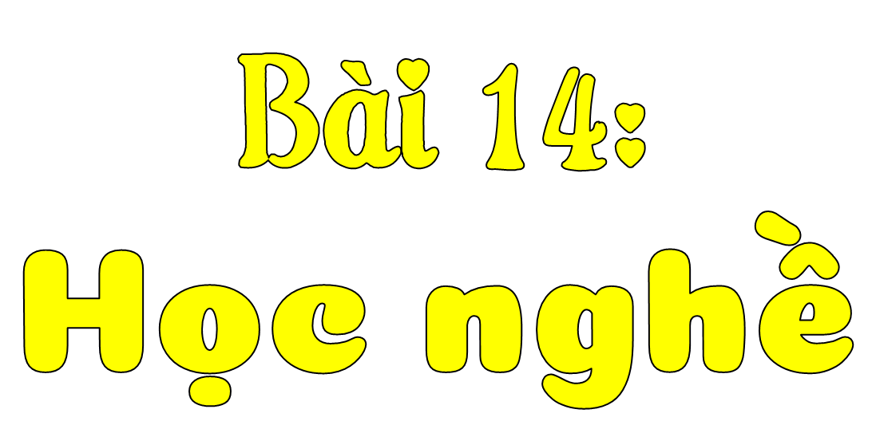




Slide 2

Va-li-a
chuồng ngựa
rạp xiếc
sạch sẽ

Slide 3

Luyện đọc đoạn
Hè năm ấy, Va-li-a theo bố mẹ đi xem xiếc. Em thích nhất tiết mục “Cô gái phi ngựa đánh đàn”. Va-li-a nghĩ: “Cô ấy thật xinh đẹp và dũng cảm!”. Và em mơ ước trở thành diễn viên phi ngựa.
1

Slide 4

Việc trước tiên của cháu là quét chuồng ngựa và làm quen với con ngựa này, bạn biểu diễn của cháu đấy.

Slide 5
Luyện đọc đoạn
Ông Giám đốc gật đầu và bảo Va-li-a:
- Công việc của diễn viên phi ngựa đánh đàn bắt đầu thế đấy, cháu ạ. Cái tháp cao nào cũng phải bắt đầu xây từ mặt đất lên….
Về sau, Va-li-a trở thành một diễn viên như em hằng mong ước.

Slide 6
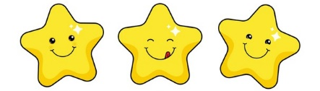
Tiêu chí đánh giá
1. Đọc đúng.
2. Đọc to, rõ.
3. Đọc ngắt, nghỉ đúng chỗ.

Slide 7

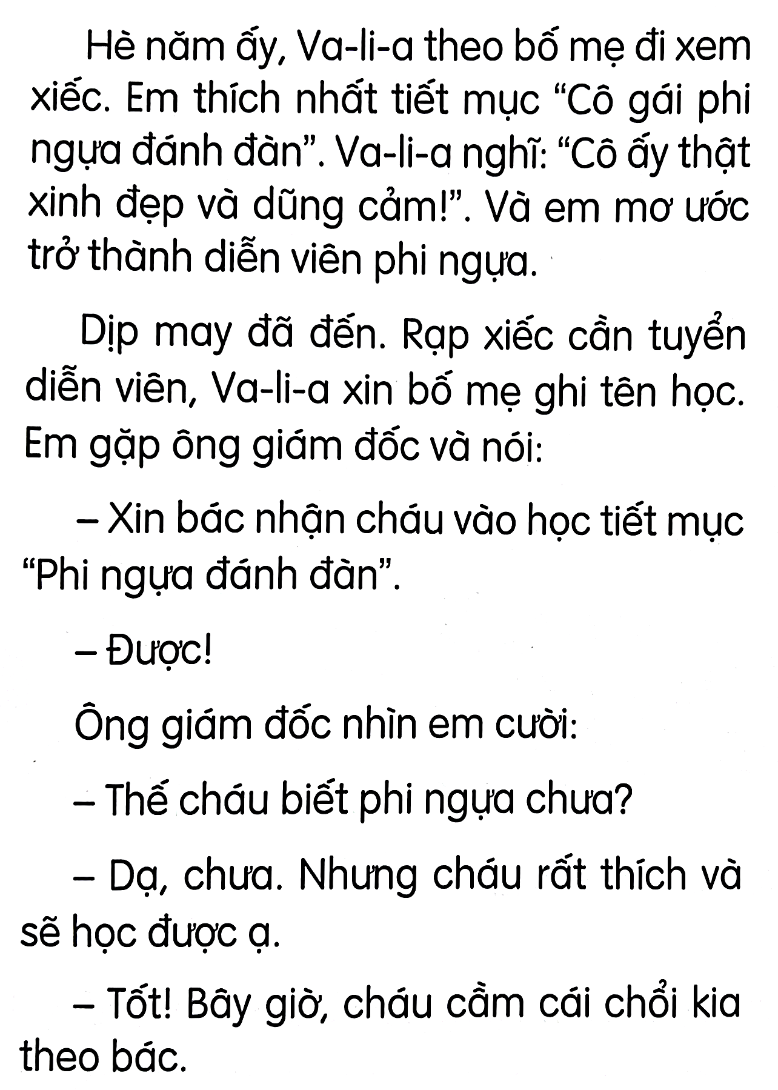
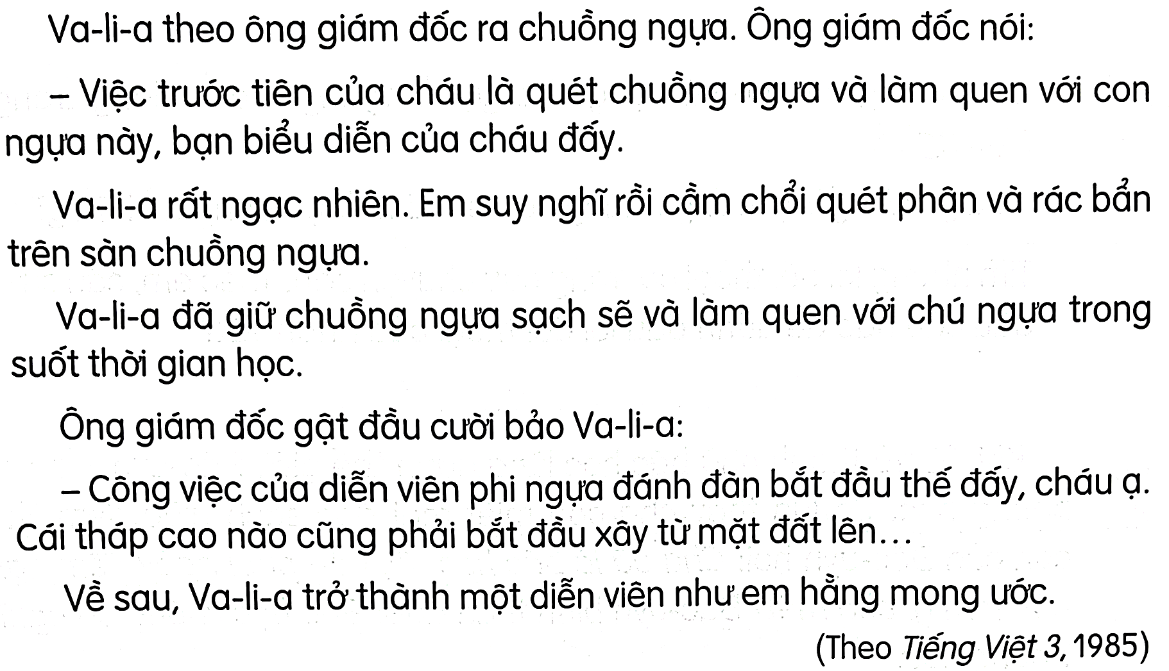
HỌC NGHỀ
Đọc toàn bài

Slide 8
4. Câu chuyện kết thúc như thế nào?
Va – li – a đã làm rất tốt việc được giao: giữ chuồng ngựa sạch sẽ và làm quen với chú ngựa trong suốt thời gian học. Về sau, Va – li – a trở thành diễn viên như bạn hằng mong ước

Slide 9
Luyện đọc lại:
Dịp may đã đến. Rạp xiếc cần tuyển diễn viên, Va-li-a xin bố mẹ ghi tên học. Em gặp ông giám đốc và nói:
- Xin bác nhận cháu vào học tiết mục “Phi ngựa đánh đàn”.
- Được!
Ông giám đốc nhìn em cười:
- Thế cháu biết phi ngựa chưa?
- Dạ, chưa. Nhưng cháu rất thích và sẽ học được ạ.
- Tốt! Bây giờ, cháu cầm cái chổi kia theo bác.
Va-li-a theo ông Giám đốc ra chuồng ngựa. Ông Giám đốc nói:
- Việc trước tiên của cháu là quét chuồng ngựa và làm quen với con ngựa này, bạn biểu diễn của cháu đấy.
Va-li-a rất ngạc nhiên. Em suy nghĩ rồi cầm chổi quét phân và rác bẩn trên sàn chuồng ngựa.
Va-li-a đã giữ chuồng ngựa sạch sẽ và làm quen với chú ngựa trong suốt thời gian học.

